Slide 1
深度优先搜索(树)

Slide 2
目录
CONTANTS
01
深度优先搜索

Slide 3

PART
01
深度优先搜索

Slide 4
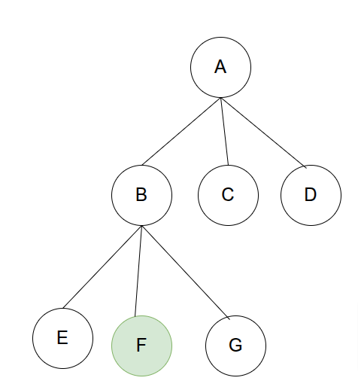
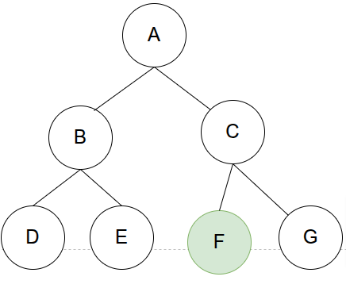
深度优先搜索（树）
深度优先遍历
主要思路是从图中一个未访问的顶点 V 开始，沿着一条路一直走到底，然后从这条路尽头的节点回退到上一个节点，再从另一条路开始走到底...，不断递归重复此过程，直到所有的顶点都遍历完成，它的特点是不撞南墙不回头，先走完一条路，再换一条路继续走。
树是图的一种特例(连通无环的图就是树)，接下来我们来看看树用深度优先遍历该怎么遍历。

Slide 6
谢谢欣赏
THANK YOU
添加您的文字结尾描述文字说明添加您的文字结尾描述文字说明，添加您的文字结尾描述文字说明，添加您的文字结尾描述文字说明，添加您的文字结尾描述文字说明添加您的文字结尾描述文字说明，添加您的文字结尾描述文字说明

